Slide 1









B
I
N
I
E
V
E
N
D
O
S
ciclo escolar
2
0
2
6

Slide 2










C
O
N
T
E
N
I
D
O
  presentación
4.horario
5. conozcámosno
  regla de oro
3.normas de la clase
6. actividad

Slide 3



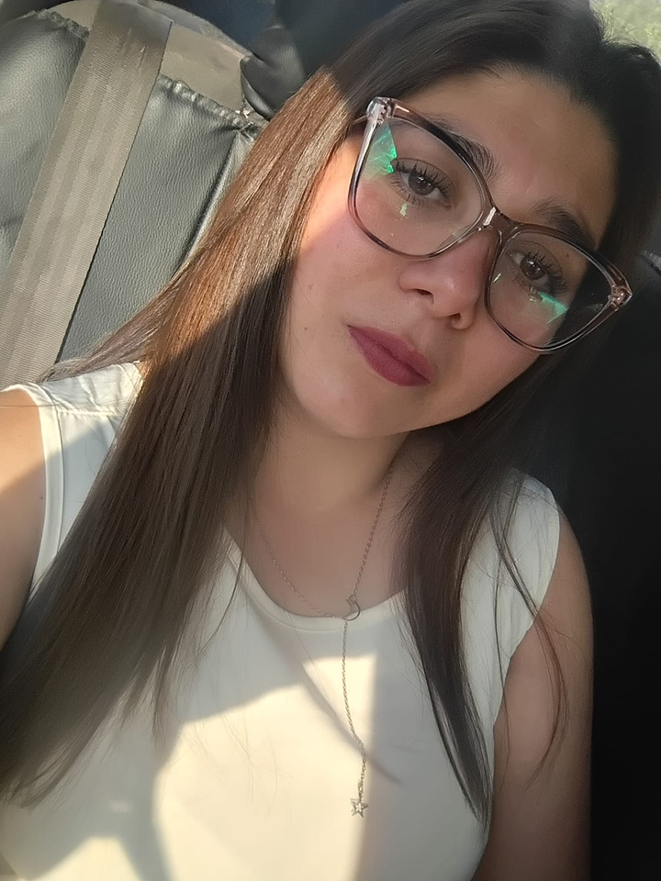


¡
H
O
L
A
!
Mi nombre es Gisley Peña
Seré su profesora este año.
¡Va a ser un año
increíble juntos!

Slide 4





R
E
G
L
A
S
D
E
O
R
O
Todos somos importantes
vamos a:
levantar
la mano
orar
camara encendida
microfono
apagado

Slide 5



N
O
R
M
A
S
D
E
L
A
C
L
A
S
E
Escuchamos con atención.
Usamos palabras amables.
Cuidamos nuestro espacio.
Levantamos la mano para participar.

Slide 6


N
U
E
S
T
R
O
H
O
R
A
R
I
O
Les muestro cómo estará organizado nuestros días:
lunes
martes
miércoles
jueves
viernes
lenguaje
10:30/11:30
lenguaje
10:30/11:30

Slide 7




¡
C
O
N
O
Z
C
Á
M
O
N
O
S
!
Me encantaría saber más de ti:
¿Cuál es tu nombre?
¿Qué te
gusta hacer?
¿Qué esperas de este nuevo ciclo?

Slide 8
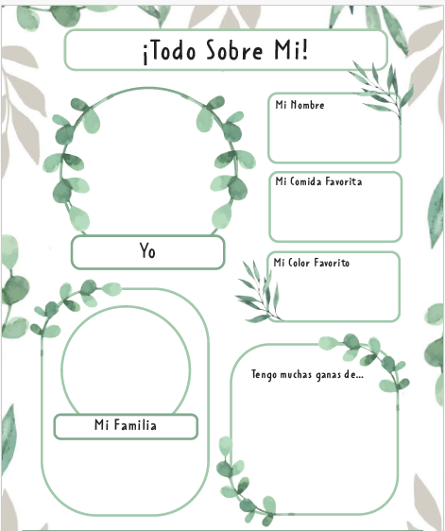


A
C
T
I
V
I
D
A
D

Slide 9
B
I
E
N
V
E
N
I
D
O
Estoy muy feliz de tenerte en mi grupo.
¡Vamos a hacer de este
año uno inolvidable!
¡Comienza la aventura!

Slide 10


¡
G
R
A
C
I
A
S
!
por tu atención

